Slide 2
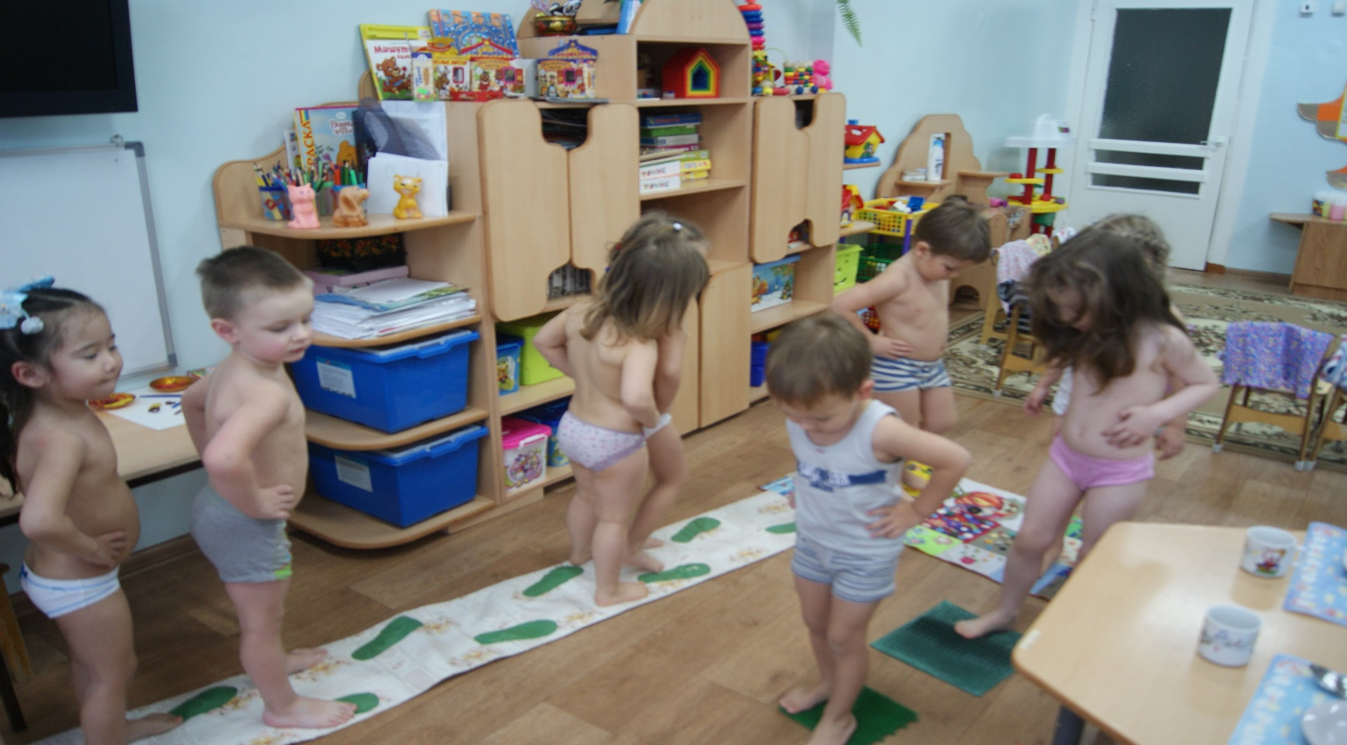
Проект «Будь здоров, малыш!» подготовили воспитатели Пудинова К.Д Фисенко Л.А П

Slide 3
В здоровом теле, здоровый дух!

Slide 4
Продолжительность проекта: краткосрочный (1 неделя) Тип проекта: познавательно-игровой Участники проекта: воспитатели, дети второй младшей группы и их родители, физ. инструктор. Возраст детей: вторая младшая группа. Проблема проекта: уделять особое внимание воспитателей и родителей формированию и укреплению здоровья ребенка, с целью создания вокруг него потребности и привычки здорового образа жизни; создавать воспитательное условие для детей , которое стало бы возможностью выработки единого стиля поведения и стратегии воспитания здорового образа жизни ребенка.

Slide 5
Цель проекта: повышать уровень знаний и обогащать опыт родителей о здоровом образе жизни через взаимоотношение с воспитателями группы.
Задачи проекта:
-для детей:
1) укреплять и охранять здоровье детей;
2) формировать потребность в соблюдении навыков гигиены;
3) дать представление о ценности здоровья, формировать желание вести здоровый образ жизни;
4) дать представление о полезной и вредной пищи для здоровья человека.

Slide 6
-Задачи проекта для педагогов:
1) установить партнерские отношения с семьей каждого воспитанника, объединить усилия для развития и воспитания детей в вопросах о здоровом образе жизни;
2) создать атмосферу общности интересов, эмоциональной взаимоподдержки в проблемы друг друга;
3) активизировать и обогащать воспитательные умения родителей, поддерживать их уверенность в собственных педагогических возможностях.
-для родителей:
1) дать представление родителям о значимости совместной двигательной деятельности с детьми, о полезной и вредной пищи, о соблюдении навыков гигиены и т.д.;
2) способствовать созданию активной позиции родителей в совместной двигательной деятельности с детьми;
3) заинтересовать родителей укреплять здоровый образ жизни в семье.

Slide 7
Форма проведения проекта: Девиз проекта: «Здоровый образ жизни – это то, что обеспечивает здоровье и доставляет радость».
Ежедневная профилактическая работа
- Проф. Гимнастика (утренняя гимнастика, физминутка и т.д.)
- гимнастика пробуждения, массажные дорожки.
Беседы:«Чтоб здоровым быть всегда, нужно заниматься!»
Беседа: «Витамины я люблю – быть здоровым я хочу!» «Беседа о здоровье и чистоте».
- сюжетно-ролевые: «Больница», «Аптека»;
чтение худ. Литературы К. Чуковский «Федорино горе»;
Заучивание пословиц, поговорок о здоровье; : «Мяч в ворота», «Найди два одинаковых флажка» и т.д.;
- подвижные: «Мышеловка» и т.д.
Спортивное развлечение «Неболейка».
Итоговое мероприятие-День открытых дверей для родителей «Эй, роди
тели, ну-ка вставайте, на зарядку выбегайте!»;
-Фотовыставка «Первые шаги ребенка к здоровью».

Slide 8
ГИМНАСТИКА ПОСЛЕ СНА

Slide 9
Физминутка

Slide 10
ПОДВИЖНАЯ ИГРА «КОТ И МЫШИ»

Slide 11
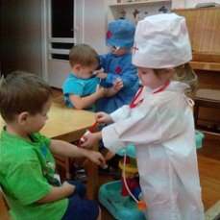
сюжетно-ролевая игра «Больница»,

Slide 12
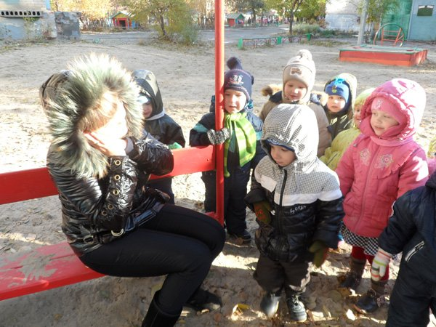
Подвижная игра « У медведя во бору»
Подвижная игра « У медведя во бору»

Slide 13
Результаты проекта:
-для детей:
1) у большинства детей сформированы основы гигиенических навыков;
2) дети ежедневно слышат информацию о полезной и вредной пищи для здоровья человека (во время завтрака, полдника, обеда, ужина), о ценности здоровья (подвижные игры, физминутки, различные виды гимнастик).
-для родителей:
1) родители с желанием приняли участие в спортивном развлечении «Неболейка»;
2) выразили желание приобрести массажные дорожки для группы и дома;
3) приняли участие в оформлении фотогазеты «Первые шаги ребенка к здоровью».
-для педагогов:
1) установлены партнерские отношения с семьями детей группы;
2) создана атмосфера взаимопонимания, направленная на развитие и укрепление здоровья детей.

